Slide 1
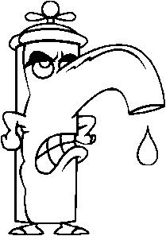
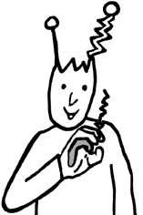
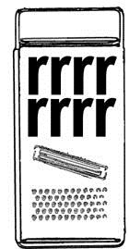
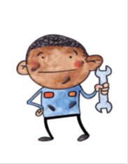
robinet est bouché. Alors il n’arrête pas de râler et de ronchonner : «».
r R r R
Le robinet est bouché. Alors il n’arrête pas de râler et de ronchonner : « rrrrrrrr ».
une râpe
une râpe
r | ro | ra | ru | ri | re
l | li | le | la | lu | lo
t | tu | te | ta | to | ti
p | pa | pi | pe | po | pu
lo | ti | pu | ta | pa | re
Abdelnour - un rat – du riz –la rue - lire- rire
Je dois lire et savoir écrire les mots outils:
sur, la rue, une mère, un père, la terre

Slide 2
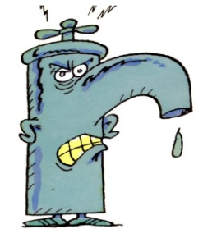
ENTRAINEMENT LECTURE AVEC LE SON R
1 | 2 | 3
un rat le riz la rue rire lire relire Je tire. | un rôti un pari le repas le repos Je rate. Il rira. Il rote. | un pirate une tirelire pur partir la porte Il est parti. Je parle.
4 | Révisions
le retard la tarte la tortue C’est pire. Il ira à Paris. Il apporte. Il attrape. | le tapis la tulipe le loto petit une pilule Il est poli.

